Slide 1


纸类食品接触材料引发的食品安全案例
小组成员：柴雪强 张雅慧 贺梦欣

Slide 2


目录
CONTENT
01
食品用纸的概述及相关案例
02
纸类食品接触材料中有害物质来源及危害
03
预防措施与案例启示

Slide 3
Part 01
纸的概述及相关案例
An Overview of Paper and Related Cases

Slide 4
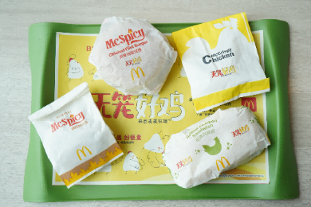


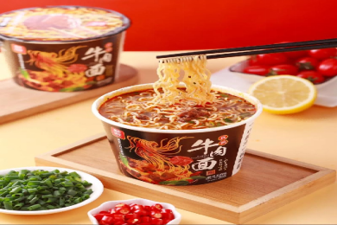
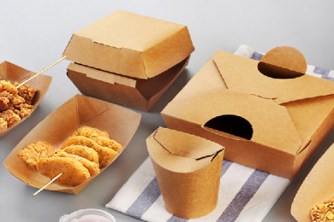

食品用纸的概述

Slide 5
食品用纸的概述
https://www.bilibili.com/video/BV1Za411A7EA/?spm_id_from=333.1007.top_right_bar_window_custom_collection.content.click

Slide 6




食品用纸的概述
HACCP的七个原理是什么？
①危害分析和控制措施
②确定关键控制点
③确定关键限值
④对关键控制点进行监控
⑤建立纠偏措施
⑥建立验证程序
⑦建立记录保持程序

Slide 7
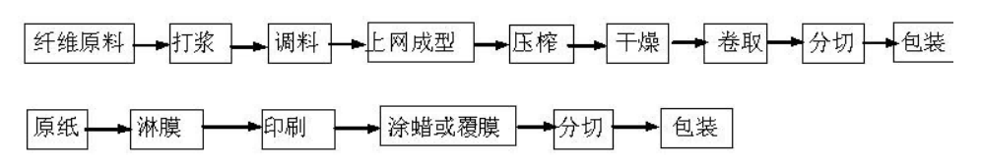
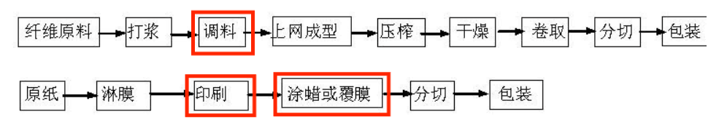
食品用纸的概述
食品包装用纸的生产工艺步骤：
关键控制点：
1.调料：纸张完成后的强度、色调、印刷性的优劣、纸张保存期限的长短直接与它有关。
2.印刷：关系到最终纸张成品的质量。
3.涂蜡或覆膜：可以增强纸张的防水性、耐磨性、耐污性和耐撕裂性，提高纸张的使用寿命。

Slide 8

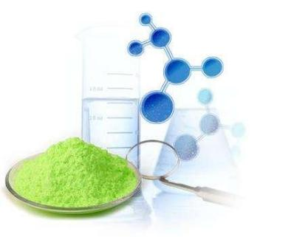
荧光增白剂的概述
荧光增白剂
定义：是一种荧光染料，或称为白色染料，也是一类化合物的统称。它的特性是能激发入射光线产生荧光，使所染物质获得类似萤石的闪闪发光的效应，使肉眼看到的物质很白。
对人体的危害：荧光增白剂中含有一些特别活跃的分子，较易迁移至角质层或血液里，且不易分解，会大大削减人体免疫力，甚至会造成血液系统受损。荧光增白剂对皮肤黏膜有强烈的刺激作用，使人体出现皮肤起皱、汗液减少、红肿瘙痒、感染出血或紫斑溃烂等症状，甚至会引发变态反应性皮炎或接触性皮炎等疾病。

Slide 9
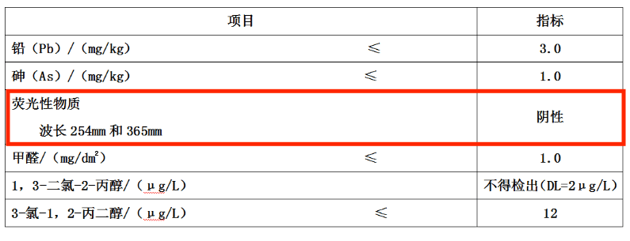
案例概述
案例一
为了解我国纸制品包装的质量情况以及纸制品生产企业对国家标准和行业标准的执行情况，2012年5~8月份，某调查小组对北京地区、华东地区(上海、浙江)、华南地区(广东)的方便面桶、奶茶杯、一次性纸杯和纸碗等制品进行了调查。
调查结果显示，在被调查的55个样品中，有36个双层纸质样品的外层荧光性物质不符合《食品安全国家标准食品接触用纸和纸板材料及制品》（GB4806.8-2016）中规定的“在波长254nm和365nm检测条件下，荧光物质为阴性”要求，样品种类包括方便面桶、咖啡杯、奶茶杯、纸杯等。
案例二
广东省市场监督管理局于2019年7~10月份组织对包括食品用纸包装容器在内的19类相关产品开展省级“双随机”监督抽查。其中，抽查了100批次食品用纸包装容器等制品。对感官、浸泡液、总迁移量、重金属（以铅计）、高锰酸钾消耗量、荧光性物质（波长254nm 和 365nm）、铅、砷、甲醛、杯身挺度、跌落性能、耐温性能、渗性能、容量及容量偏差、霉菌、沙门菌等项目进行检验，其中11批次不合格，不合格项目为荧光性物质（波长254nm和365nm）、耐温性能、容量及容量偏差。

Slide 10
Part 02
纸类食品接触材料中有害物质来源及危害
Sources and Hazards of Harmful Substances in Paper Food Contact Materials

Slide 11
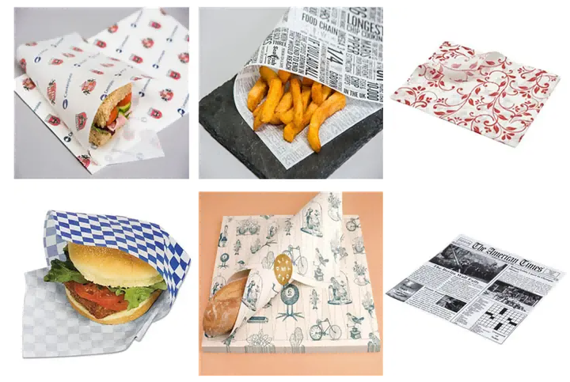
纸类食品接触材料中有害物质来源及危害
原料
造纸助剂
黏合剂
其他有害物质
01

Slide 12
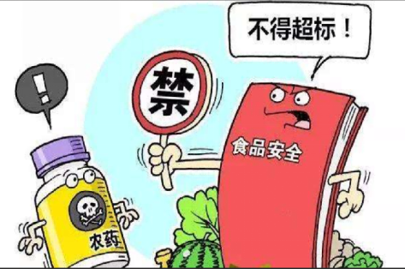
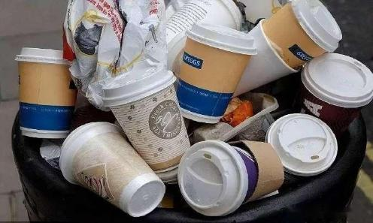
纸类食品接触材料中有害物质来源及危害
(1) 原料
制备食品用纸包装及容器的原料主要为木质纤维、非木质纤维和非植物纤维。
由于原料作物在种植过程中使用农药等，可能存在有害物质。有的原料掺有一定比例的回收废纸或再生纸材料，可能含有致病菌、霉菌等微生物或铅、镉、苯及联苯的多氯取代物等有害物质。
因此，造纸原料中可能存在杀虫剂、农药残留及再生纤维带来的污染，这些残留污染物直接与食品接触，通过吸收、溶解、扩散等过程迁移到食品中，从而影响食品的安全性，继而危害人体健康。

Slide 13
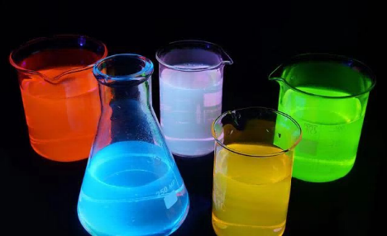
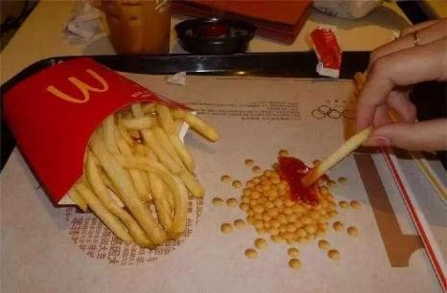
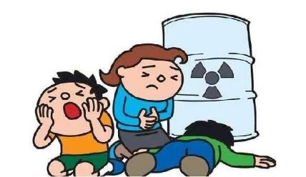

纸类食品接触材料中有害物质来源及危害
(2)造纸助剂
为提高纸浆强度、改善纸张性状、降低原料消耗及改良操作条件等，在制浆造纸过程中常采用一些化学物质作为助剂，如荧光增白剂、油墨、印刷剂等。
以上加工助剂可能残留的有机氯化物（五氯苯酚、多氯联苯等）、印刷油墨中的一些有机挥发物，在贮存、运输和食用过程中向食品中迁移，对食品安全造成影响，危害人体健康。

Slide 14
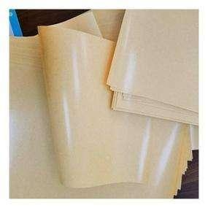
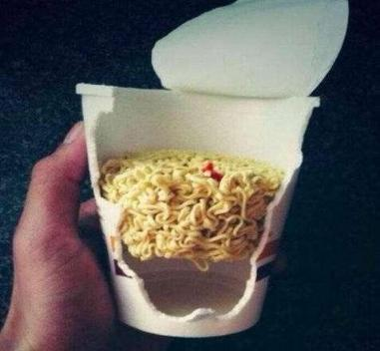
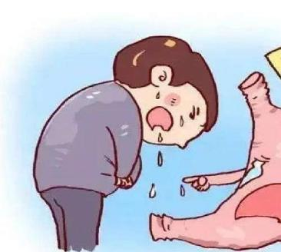

纸类食品接触材料中有害物质来源及危害
（3）黏合剂
纸类包装产品覆膜时一般使用黏合剂。黏合剂大致分为溶剂型及无溶剂聚氨酯类黏合剂、丙烯酸酯类黏合剂、聚乙酸乙烯乳液胶等，其中以乙烯﹣乙酸乙烯共聚物为主体树脂的热融型黏合剂及芳香族聚氨酯黏合剂应用最广泛。
黏合剂中的主要风险物质包括初级芳香胺、残留单体、易迁移的低聚物、重金属、甲醛及苯类溶剂残留等，这些物质可能迁移到食品中，造成安全风险。
01

Slide 15

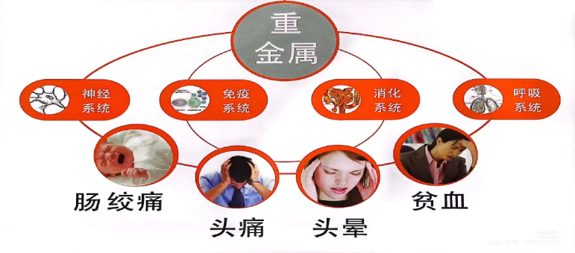
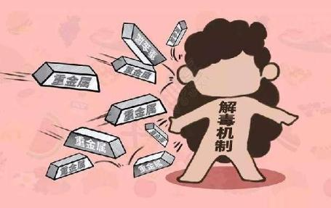
纸类食品接触材料中有害物质来源及危害
（4）其他有害物质——重金属
食品接触纸质包装在生产过程中会使用各种助剂、印刷用颜料、油墨等，存在重金属残留和迁移的风险。在使用过程中铅、镉、砷、汞等重金属会迁移到食物中，对人体存在一定的安全隐患，该类有害物质无法通过代谢排出，长期接触会在人体内蓄积，导致慢性中毒。
01

Slide 16

问题
观看视频，说出视频中提到的两个国家标准有何区别
01

Slide 17
观看视频
https://tv.sohu.com/20111111/n325367376.shtml?vid=481957&wx=0&channeled=1211020100&aid=1006310

Slide 18
问题
11111的
《GB/T 26174》
《GB 4806.8-2022》
1.产品不可直接接触食物。
2.用途：厨房擦拭、清洁等
3.仅规定了至今的外观、吸水强度、菌落数等，对于重金属、荧光强度等没有检测要求。
1.产品可直接接触食物。
2.用途：擦拭肉表面的水分等。
3.不仅规定菌落数，还要求了重金属、荧光剂、甲醛等残留量和迁移量。
01

Slide 19
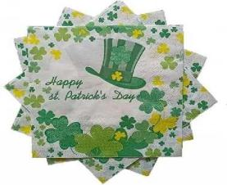
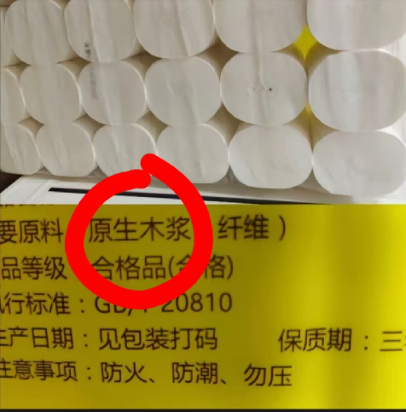
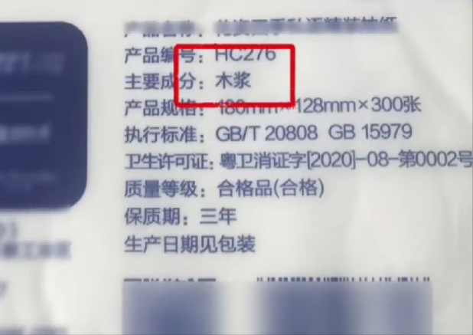
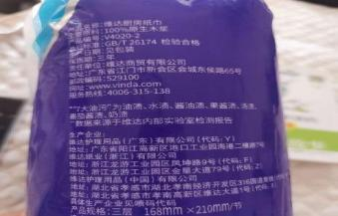

食品用纸选购要点
注意检查包装等外观：选择包装完好产品，以防因外包装破损、产品过期导致产品受细菌、霉菌污染，卫生无法保证。外观色泽应正常，无霉点、无结块等缺陷。
核查标识：标识内容应包括产品名称、材质、生产者和（或）经销者的名称、地址和联系方式、生产日期和保质期等相关信息。食品接触纸制品的终产品，还应有“食品接触用”“食品包装用”或类似用语，或加印、加贴调羹筷子标志。
注意硬度：对纸盒、纸碗、纸杯等餐具类食品接触纸制品，可通过触摸、轻轻按压等方式，判断其是否具备合适的硬度，以免在使用中对人体安全造成威胁。

Slide 20

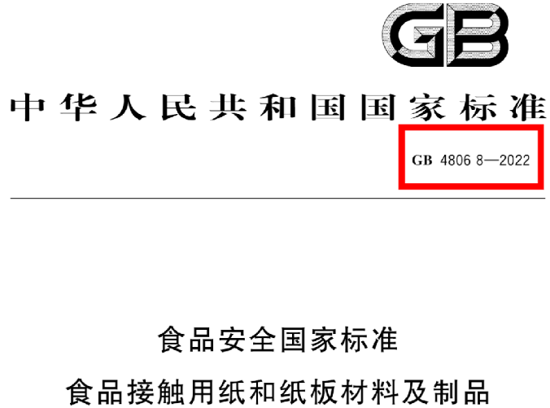



使用安全提示
应注意产品标识中的使用方法、注意事项、用途等，尤其要注意使用温度等使用条件，尽量不要用一次性纸制品长时间盛放高温、高脂肪含量等食品。
第一层：硅油
第二层：溶剂
第三层：底纸

Slide 21
Part 03
预防措施与案例启示
Preventive measures and case studies provide insights

Slide 22

预防措施
(1) 原辅料来源控制
制备原纸的原辅料应符合国家法律法规要求
不得使用含汞、卤族元素、磷等元素的防腐剂
不允许添加荧光增白剂
不允许使用再生材料、废旧报纸、等回收或回用废纸原料

Slide 23
预防措施
(2) 化学添加剂控制
食品安全国家标准 食品接触材料及制品用添加剂使用标准》(GB9685—2016)
严格控制化学物质添加量和选用品种
建立生产工艺监控参数条件及制度
基本信息和风险物质的控制措施要清晰
品种和添加量建立明确的控制方案
加强对油墨的相关研究并进行风险评估

Slide 24
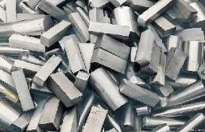
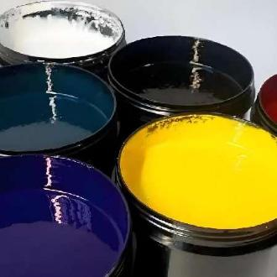
预防措施
(3) 重金属元素控制
污染源：造纸助剂、印刷用油墨等
污染物质：重金属物质（铅、镉等）
采购控制：严格控制劣质油墨、涂料的使用
生产工艺控制：严格执行相关标准，确保生产工艺不引入污染物
法规名称：《食品安全国家标准 食品接触材料及制品用添加剂使用标准》(GB 9685—2016)。

Slide 25
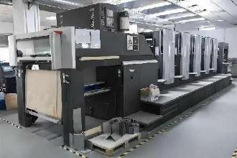
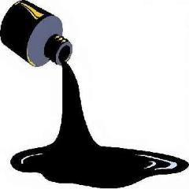

预防措施
(4) 生产过程控制
定期的检修及维护设备
建立规范化、标准化的生产方式和管理机制
生产机器时刻保持洁净、稳定的工作状态，避免污染
对喷墨用量进行严格控制
选用快干、易固着和耐磨的油墨进行印刷
做好生产现场的卫生工作，保持环境整洁
配备防虫害设施
加工车间配备消毒杀菌设施

Slide 26
预防措施
当前风险评估工作现状
整体风险评估工作基础薄弱
尚未建立完善的监测体系和暴露量评估体系
以风险评估为基础的标准制定工作未得到很好的落实
(5) 完善安全标准
食品包装材料安全标准制定程序
完善食品包装材料的安全标准
建立以风险评估为基础的科学性标准制定程序
加强食品标准的风险评估基础研究
未来发展方向与建议
加快全国范围内的风险评估体系建设
建立以风险评估结果为依据的标准制定程序

Slide 27

案例启示
关注其化学成分及安全性
考虑食品风味与营养价值的影响
重视食品污染与健康风险
选择安全、环保的包装材料
加大相关部门的监管力度
袋传绿色
环保从我做起

Slide 28
纸类食品接触材料引发的食品安全案例
小组成员：柴雪强 张雅慧 贺梦欣

